Slide 1
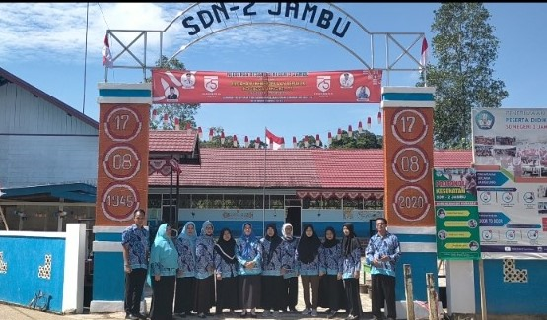



Berdiri sekolah tahun 1981
Terletak di Kecamatan Teweh Baru Kabupaten Barito Utara
Jumlah Guru dan tenaga kependidikan 15 orang
Siswa berjumlah 135 orang
Kegiatan Ekstrakulikuler, Pramuka Olahraga, sains dan UKS
SD NEGERI 2 JAMBU
PPK BERBASIS KELAS

Slide 2
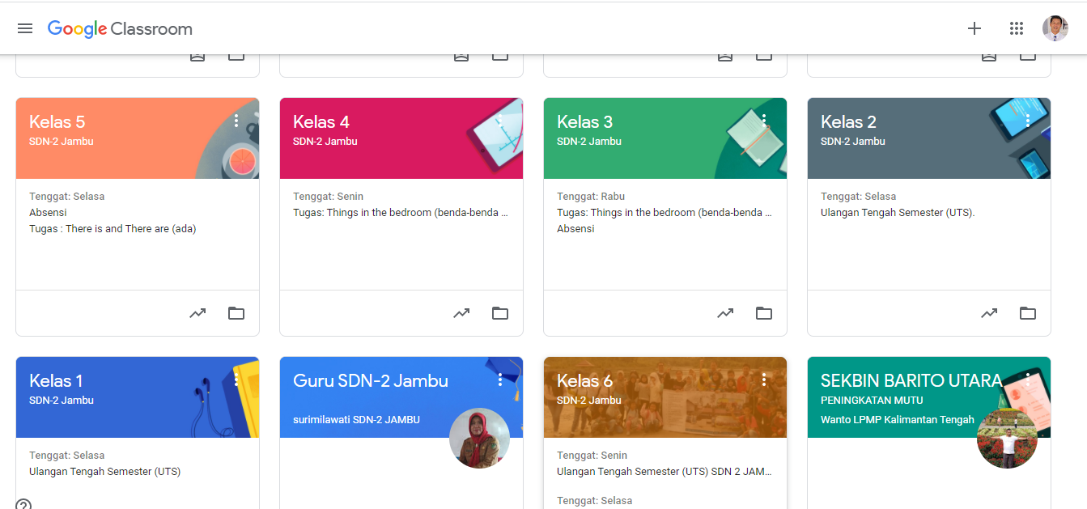






Masalah
50% guru belum mampu mengelola GCR untuk menanamkan pendidikan karakter

Slide 3






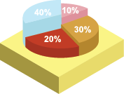











Tujuan
Guru mampu mengelola GCR untuk melaksanakan pembelajaran PJJ- BDR dan menanamkan Pendidikan karakter

Slide 4
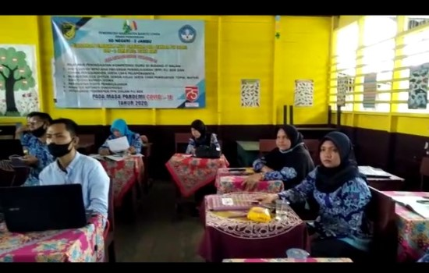

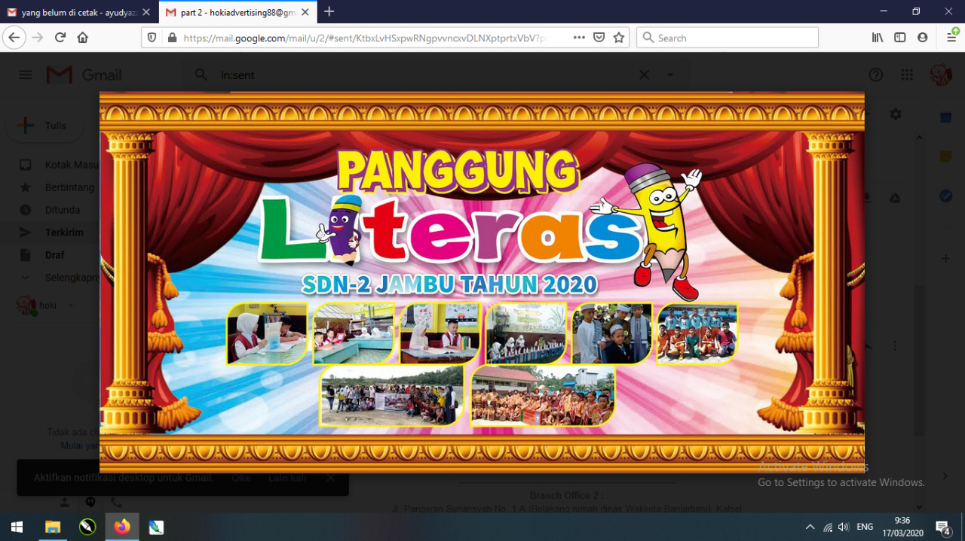




Program strategis
Workshop Tentang cara Pelaksnaan Pembelajaran PJJ-BDR dan pendidikan karakter Melalui Google Classroom

Slide 5



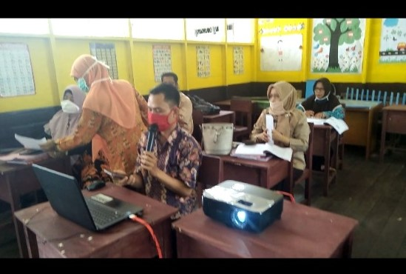
Strategi Pencapaian
Langkah-langkah Kegiatan
Strategi Pencapaian :
1. Presentasi
2. Praktek
3. Diskusi dan tanya jawab
4. Penugasan

Slide 6

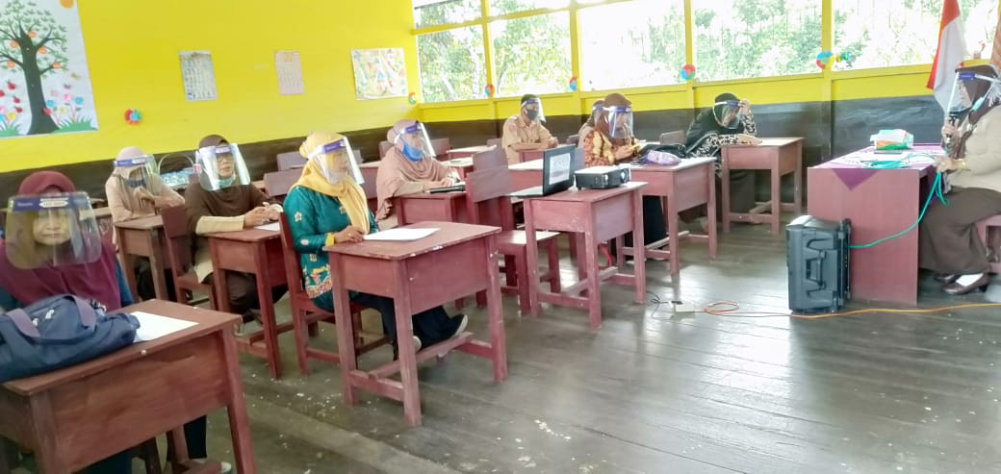



Kegiatan Pembelajaran melalui GCR :
a. Peserta Membuat Group Classroom
b. Peserta mengundang siswa untuk masuk ke GCR yang sudah dibuat
c. Peserta memberikan informasi pada menu forum di GCR
d. Peserta membuat absensi di GCR
e. Peserta membuat materi yang diintregasikan dengan Pendidikan Karatkter berupa
Power Point, video, poster, modul Pembelajaran
F. Peserta membuat soal online dan kuisioner untuk mengukur ketercapaian kompetensi dan penanaman pendidikan karakter siswa
Langkah-langkah kegiatan :
1. Pembukaan
2. Arahan dari Kepala Sekolah
3. Kegiatan Pembelajaran
melalui GCR
4. Istirahat
5. Penutup

Slide 7





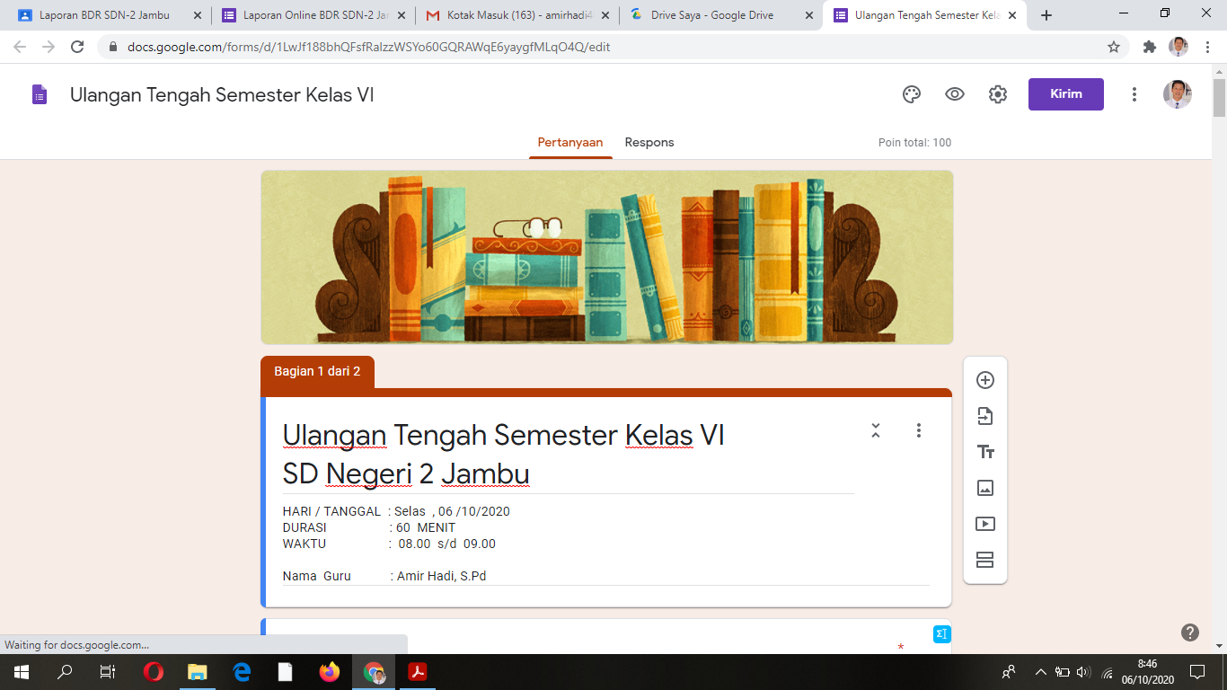

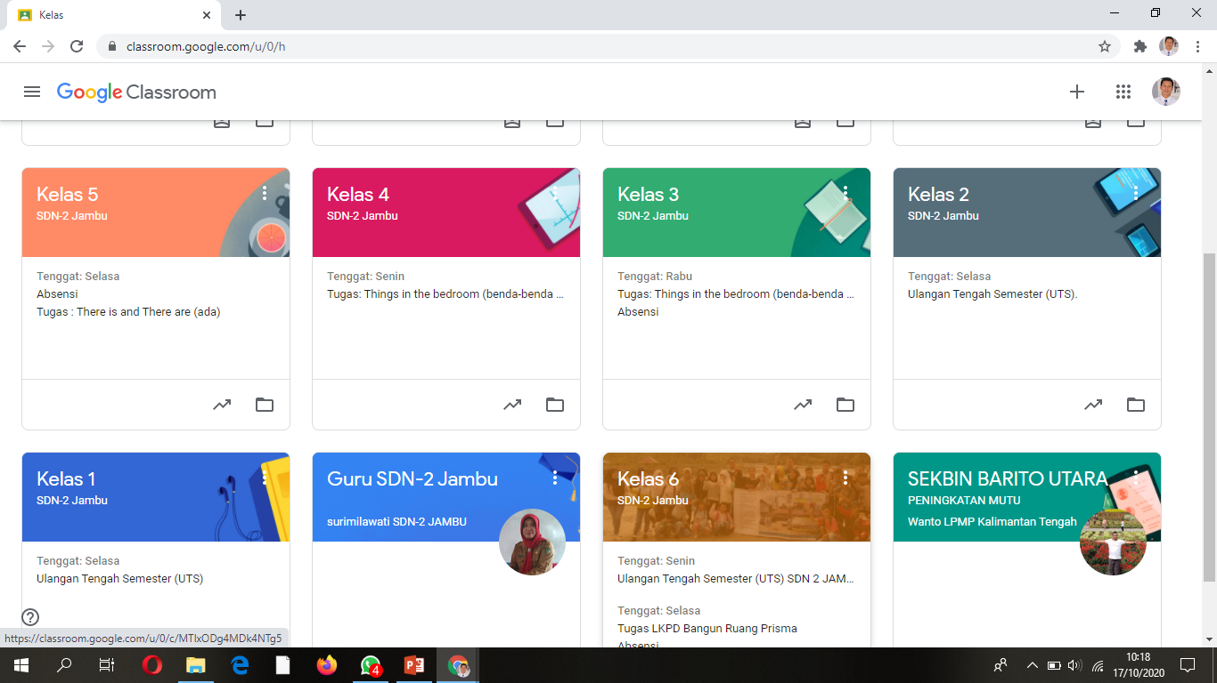
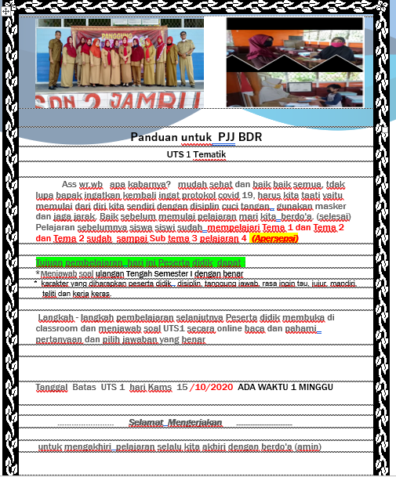
Indikator Keberhasilan
1. Terbentuknya GCR setiap kelas dan Mata Pelajaran di SDN-2 JAMBU
2. Guru mampu melaksanakan pembelajaran PJJ-BDR di GCR yang diintregasikan
dengan PPK
3. Guru mampu membuat soal online yang digunakan untuk mengasessmen
ketercapaian pembelajaran siswa baik kognitif maupun non-kognitif

Slide 8
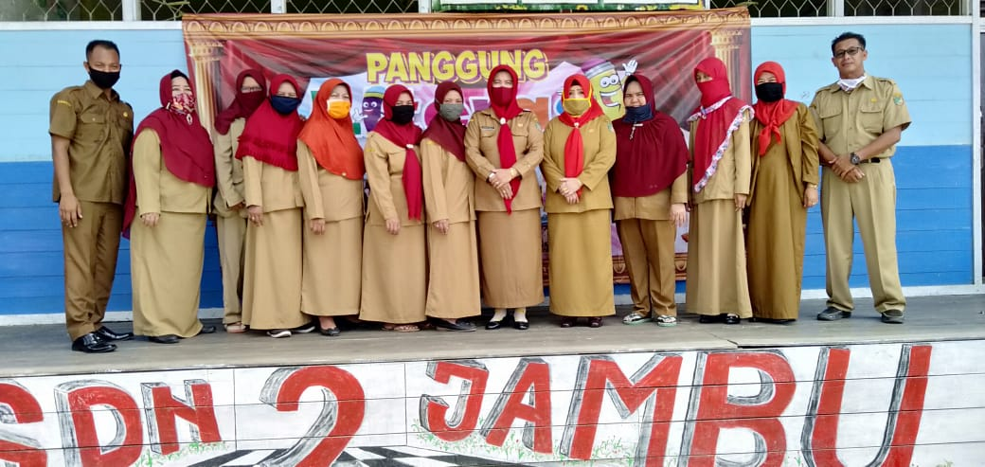
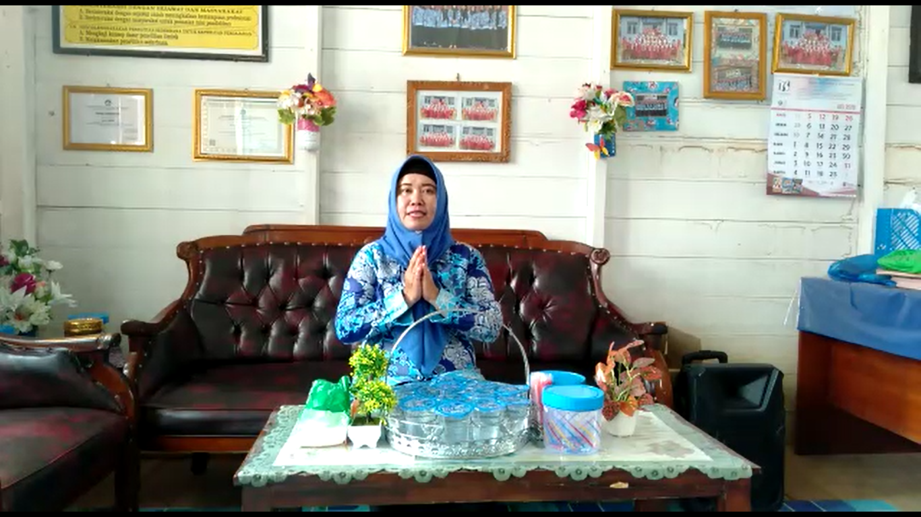
PEMBIAYAAN
SASARAN SIAPA YANG TERLIBAT
PENANGGUNG JAWAB
GURU
KEPALA SEKOLAH
DANA SEKOLAH (BOS)

Slide 9
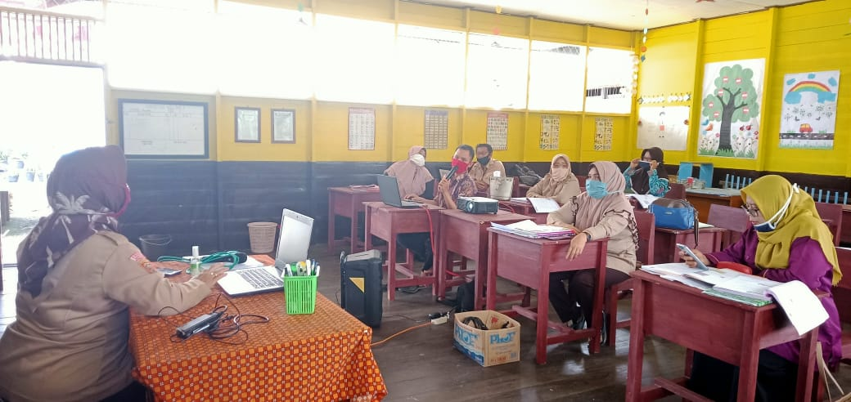
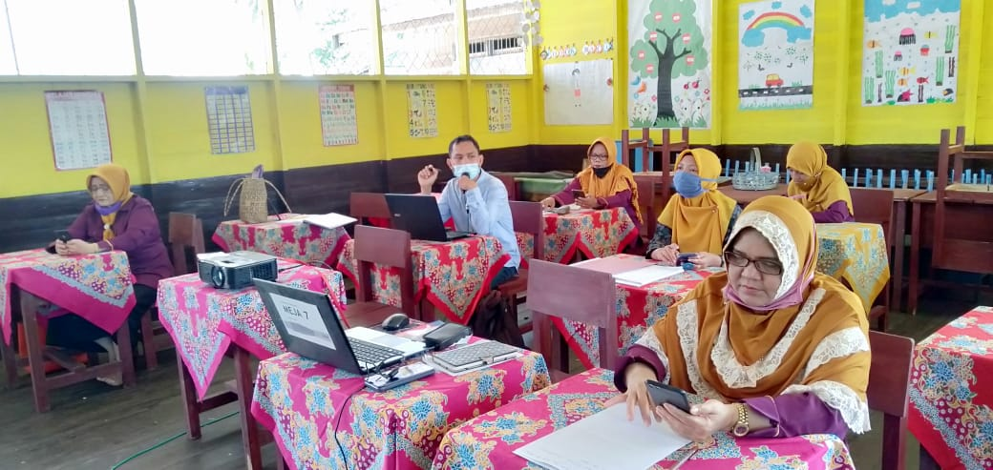

Evaluasi (Evaluasi Program, Evaluasi PPK siswa)
Hendaknya program workshop untuk mengintregasikan PPK dalam materi pembelajaran dilakukan tidak hanya sekali tetapi dilaksanakan lagi kedepannya, hanya saja dana yang ada tidak memadai.
PPK
Karater yang diharapkan :
Religiusitas
Jujur
Displin
Rasa Ingin tahu
Peduli
Mandiri
Gotong royong

Slide 10
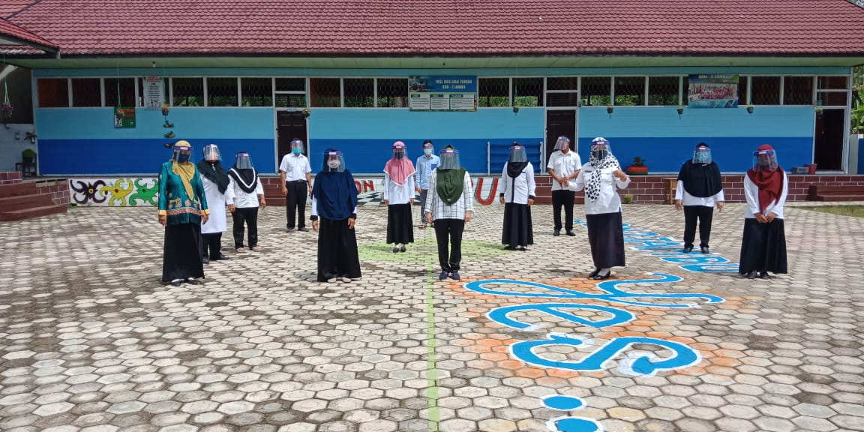






TERIMA KASIH
SD NEGERI 2 JAMBU

